Slide 1
Телеметрия умного дома
2 023
измерения
7
Apache Cassandra · СРО, вариант 12
устройств в 3 комнатах
Проблема: поток измерений датчиков нужно быстро записывать и читать по устройству и периоду.
5
таблиц под запросы
Оразбаев Махсуд · ИС 24-22
Проверил: Рашидинов Д.Р.
Алма-Ата 2026 год
Notes:
Задача: принимать измерения датчиков умного дома и быстро отдавать их по устройству и периоду. Вариант 12 — Cassandra, таблицы по устройству и временному bucket.

Slide 2
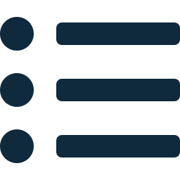



Цель и задачи
Требования и Access Patterns
Цель
9 FR, 6 NFR, 10 AP
Прототип подсистемы телеметрии на Cassandra: таблицы по устройству и bucket, выборка по периоду, контроль размера партиций.
Выбор технологии
сравнение альтернатив, ADR
Модель и код
5 таблиц, Python, seed 2 023 событий
Тесты и демо
25 тестов, 10 запросов
Notes:
Четыре блока работы: требования, обоснование технологии, модель с кодом, тесты и демонстрация.

Slide 3
Требования
9
6
10
функциональных
нефункциональных
Access Patterns
Критично
запись измерения (AP3), текущее состояние (AP6)
Высокий
период (AP4), последние N (AP5), тревоги (AP8)
Нефункц.
ограничение партиции, TTL 30 дней, воспроизводимость
Notes:
Полный список — в docs/requirements.md. Критичные паттерны: запись измерения и чтение текущего состояния.

Slide 4
Почему Cassandra
Вариант | Оценка для задачи
PostgreSQL / Timescale | Проще, есть JOIN; запись масштабируется вертикально
MongoDB time-series | Удобные агрегации; шардирование требует ключа
Redis TimeSeries | Быстро, но история месяцев хранится в RAM
Cassandra | Линейная запись, TTL, сортировка внутри партиции
Профиль нагрузки — append-only запись и чтение «устройство + период». Для одного дома PostgreSQL проще; Cassandra оправдана при росте числа устройств.
Notes:
ADR-001. Честная оговорка: для одного дома реляционная БД проще. Cassandra выбрана под масштаб платформы и профиль нагрузки.

Slide 5
Модель данных
measurements_by_device_bucket
latest_by_device
devices_by_room
((device_id, bucket), ts DESC)
device_id
((home_id, room), device_id)
история, TTL 30 дней
текущее состояние
устройства комнаты
devices_by_id
alerts_by_home_day
bucket = день
device_id
((home_id, day), ts DESC, device_id)
96–1 440 строк в партиции — на порядки меньше 100 МБ
поиск и пороги
тревоги за день
Notes:
Принцип: таблица под запрос. Ключ партиции (device_id, bucket) ограничивает её размер, ts DESC даёт последние измерения первыми.

Slide 6
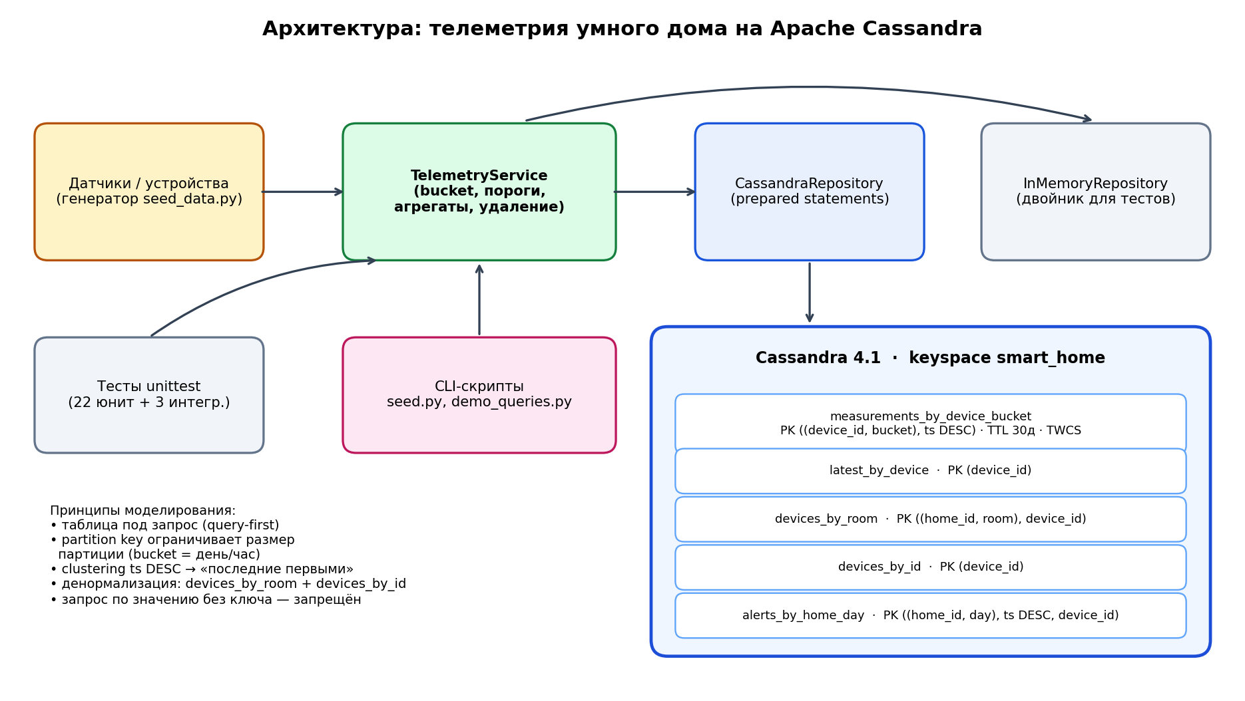
Архитектура
Notes:
Сервис не знает о БД: работает через репозиторий. Cassandra-репозиторий — prepared statements; in-memory двойник нужен для тестов без БД.

Slide 7
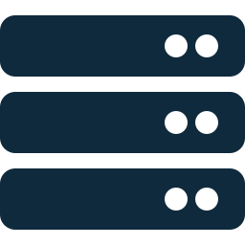


Реализация
Python + cassandra-driver
def record(self, device_id, ts, value):
dev = self.repo.get_device(device_id)
bucket = bucket_for(ts, self.gran)
self.repo.insert_measurement(
device_id, bucket, ts, value)
if cur is None or ts >= cur.ts:
self.repo.upsert_latest(...)
alert = self._check_thresholds(...)
if alert:
self.repo.insert_alert(alert)
prepared statements
Сервис и репозиторий
логика отделена от БД
In-memory двойник
тесты без Cassandra
Docker Compose
Cassandra 4.1 одной командой
Notes:
Запись: bucket, история, upsert текущего состояния без затирания запоздавшими событиями, проверка порогов.

Slide 8
Результаты
25 из 25
тестов проходят на Cassandra 4.1
3
из них интеграционные, на живой базе
Q5 · Q6 · Q8
нетривиальные: через полночь, агрегаты, join в приложении
Notes:
Партиция 18.10 неполная (текущие сутки), 96 строк = 24 часа по 4 измерения. Вывод демо и тесты получены на Cassandra 4.1 в Docker; на защите показать запуск scripts/demo_queries.py.

Slide 9


Ограничения
Запись неатомарна
Нет JOIN и ad-hoc запросов
несколько таблиц; операции идемпотентны
новый запрос — новая таблица
Стенд: 1 узел, RF=1
Данные синтетические
отказоустойчивость не проверялась
интеграционные тесты нужно запустить на Cassandra
Notes:
Главное ограничение — модель под запрос: аналитика между устройствами выносится за пределы Cassandra.

Slide 10

Выводы
10 Access Patterns закрыты без ALLOW FILTERING
Партиция ограничена bucket; ts DESC даёт «последние первыми»
TTL и TWCS убирают ручную очистку
Цена — денормализация и отсутствие ad-hoc запросов
Notes:
Итог: модель под запрос с bucket по устройству работает для задачи; цена — денормализация. Ссылка на репозиторий — в README и отчёте.

